Slide 1
Unity 스터디 2주차 과제

Slide 2
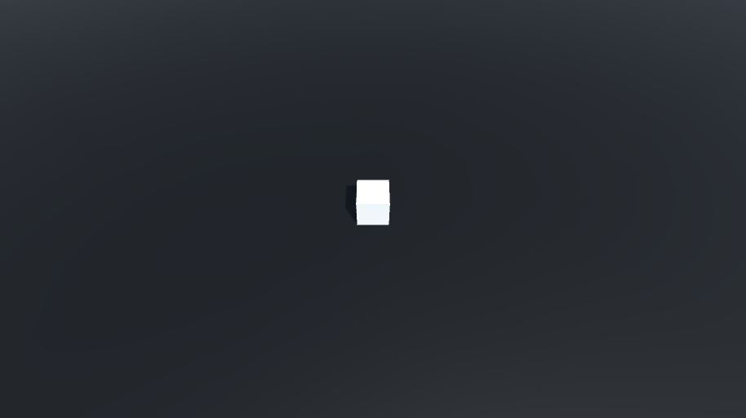
Cube를 생성해줍니다.

Slide 3
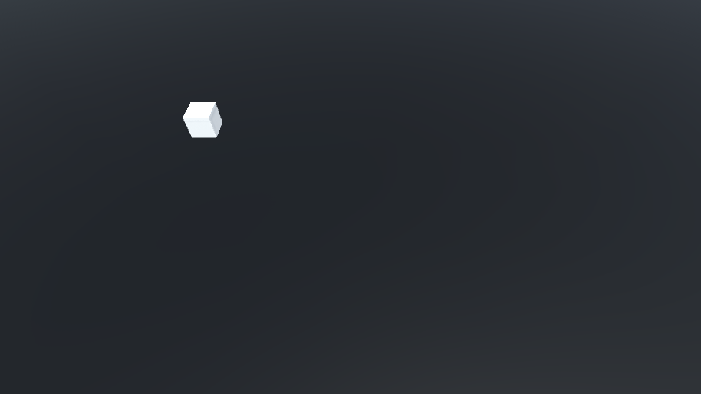
방향키 입력을 통해 Cube를 이동할 수 있게 하고, Rigidbody 컴포넌트를 추가해줍니다.

Slide 4
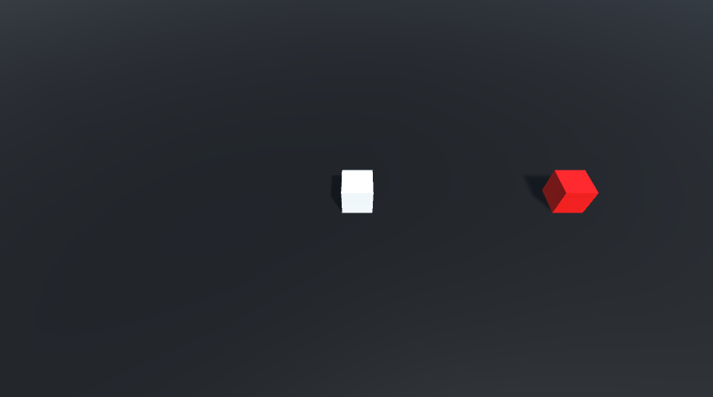
또 다른 Cube를 생성해줍니다.
(여기서 생성한 Cube에는 Rigidbody 컴포넌트를 추가하지 않습니다)

Slide 5
(슬라이드 쇼로 보면 사진이 움직입니다)
새로 생성한 큐브가 프레임마다 쳐다볼 수 있도록 하세요.

Slide 6
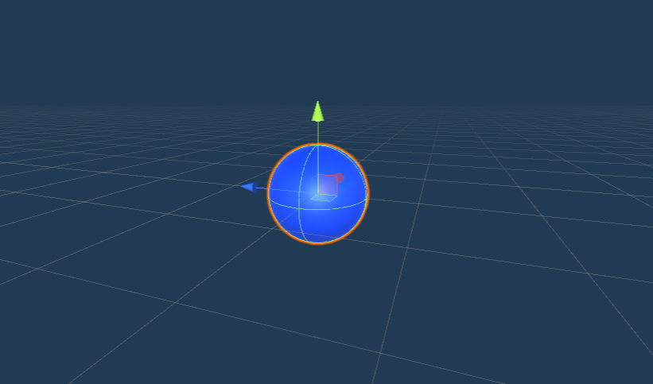
Sphere를 생성해서 앞을 향해 전진하는 스크립트를 적용해주세요.
이 후, Prefab으로 저장해줍니다.

Slide 7
(슬라이드 쇼로 보면 사진이 움직입니다)
Sphere를 매 초 생성하여 Cube를 향해 날아오도록 합니다.
(Sphere에는 앞을 향해 날아가는 스크립트가 적용되어 있으므로, 빨간 큐브의 위치와 회전 각도만 정해서 생성하면 됩니다.)
(발사 딜레이는 Time.deltaTime을 활용하여 1f 이상이면 발사해주세요.)

Slide 8
(슬라이드 쇼로 보면 사진이 움직입니다)
Sphere에 닿으면 제거되도록 하세요.

Slide 9
(슬라이드 쇼로 보면 사진이 움직입니다)
최종 결과물입니다.

